Slide 1
JavaScript 里有趣的几个原理性知识

Slide 2
主要内容
连续赋值
引用类型
DOM Event 里打印 currentTarget

Slide 3
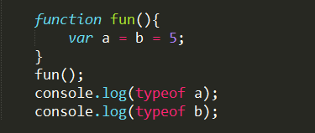
连续赋值
简单的例子-原始值

Slide 4

连续赋值
复杂的例子-对象
打印结果是
{n: 2} ?

Slide 5
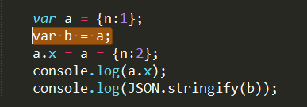
连续赋值
复杂的例子-对象

Slide 6
连续赋值
b
对象甲
{n: 1}
a

Slide 7
连续赋值
关键点：从左往右确定引用，从右向左赋值
对象甲
对象乙
{n: 1}
{n: 2}
确
定
引
用
b
a.x = a = {n:2}
对象甲.x

Slide 8
连续赋值
关键点：从左往右确定引用，从右向左赋值
对象甲
对象乙
{n: 1}
{n: 2}
赋
值
b
a.x = a = {n:2}

Slide 9
连续赋值
关键点：从左往右确定引用，从右向左赋值
对象甲
对象乙
{
n: 1,
x: object
}
{n: 2}
赋
值
b
a.x = a = {n:2}

Slide 10
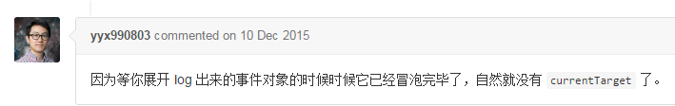
<div class="ctn">
<span class="inner">请点击这里</span>
</div>
var div = document.getElementsByClassName('ctn')[0];
div.onclick = function (evt) {
console.log(evt);
console.log(evt.currentTarget)
}
在控制连续输入以下代码，按下 enter 查看打印出的对象的值
var a = {}
console.log(a)
a.x = 2
结果发现，即使 console.log(a) 在前，a.x = 2 赋值在后，
但是展开打印出来的 Obejct，发现仍然有 x: 2

Slide 11
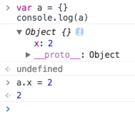
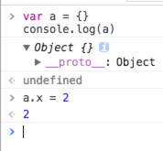
console.log 疑问
第一个图，是在输入 a.x = 2 之后按 enter 后去展开 Object 的。
第二个图，是在输入 a.x = 2 之前先去展开 Object 的。
结果不一样！！

Slide 12
Thanks！
Q&A

